Slide 1
Por: Sebastián Rodríguez Colina
Notes:
Buenos días:
Mi nombre es….
Me encuentro en tercer semestre…

Slide 2

Contenido
Aplicaciones de RNNs
Conceptos básicos
Redes neuronales recurrente
* Nodos LSTM

Slide 3

Aplicaciones
Notes:
Está presentación no se enfoca en todo lo que es el mundo del Internet de las Cosas. Sino en lo necesario para entender el problema de investigación y el futuro aporte que se realizará

Slide 4

Transcribir secuencia de imágenes a secuencia de texto
https://arxiv.org/pdf/1412.7755.pdf

Slide 5
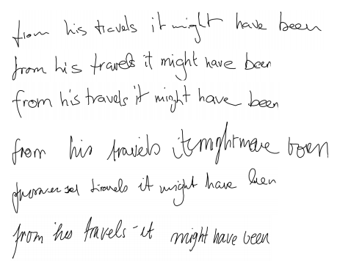
Generar texto escrito a mano
Texto generado por la red neuronal recurrente
https://arxiv.org/pdf/1308.0850.pdf

Slide 6
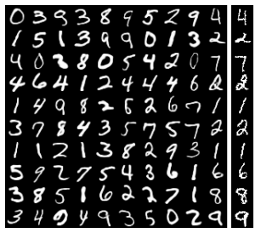
Generar imágenes
Ejemplos
Dígitos generados
https://arxiv.org/pdf/1502.04623.pdf

Slide 7
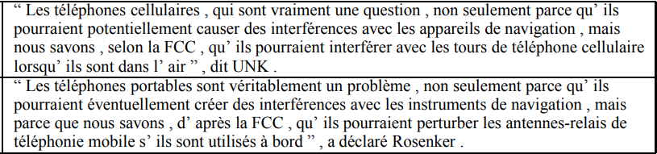
Generar texto
"Los teléfonos celulares, que son realmente una cuestión, no sólo porque posiblemente interferir con los dispositivos de navegación, sabemos, de acuerdo con la FCC, que podrían interferir con las torres de teléfonos celulares cuando están en el aire ", dice UNK.
"Los teléfonos móviles son un problema real, no sólo porque podría interferir con los instrumentos de navegación, porque sabemos, de la FCC, que podrían interrumpir las antenas de teléfono móvil si se utilizan a bordo ", dijo Rosenker
https://arxiv.org/pdf/1409.3215.pdf

Slide 8
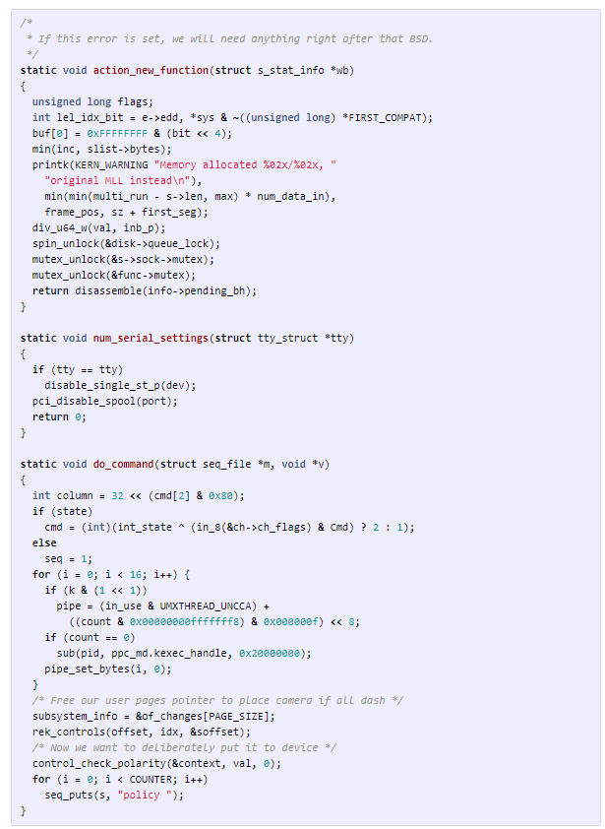
Generar texto
Entrenado con el código del kernel de Linux
http://karpathy.github.io/2015/05/21/rnn-effectiveness/

Slide 9
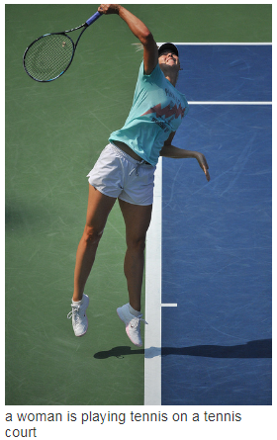
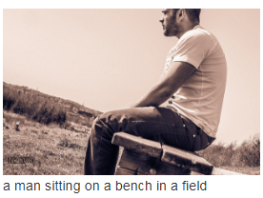
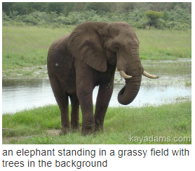
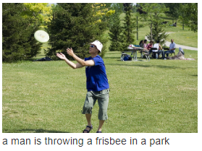
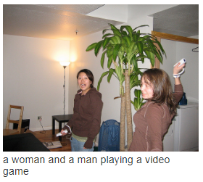
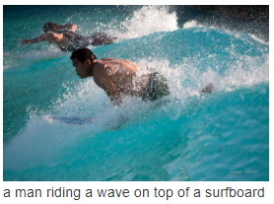
Descripción de imágenes (image captioninng)
Video
https://vimeo.com/146492001
Fuente
http://cs.stanford.edu/people/karpathy/neuraltalk2/demo.html

Slide 10

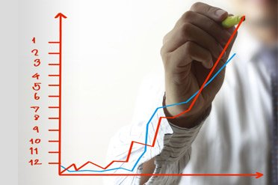
Predicción de series de tiempo

Slide 11
Conceptos básicos
Notes:
Está presentación no se enfoca en todo lo que es el mundo del Internet de las Cosas. Sino en lo necesario para entender el problema de investigación y el futuro aporte que se realizará

Slide 12
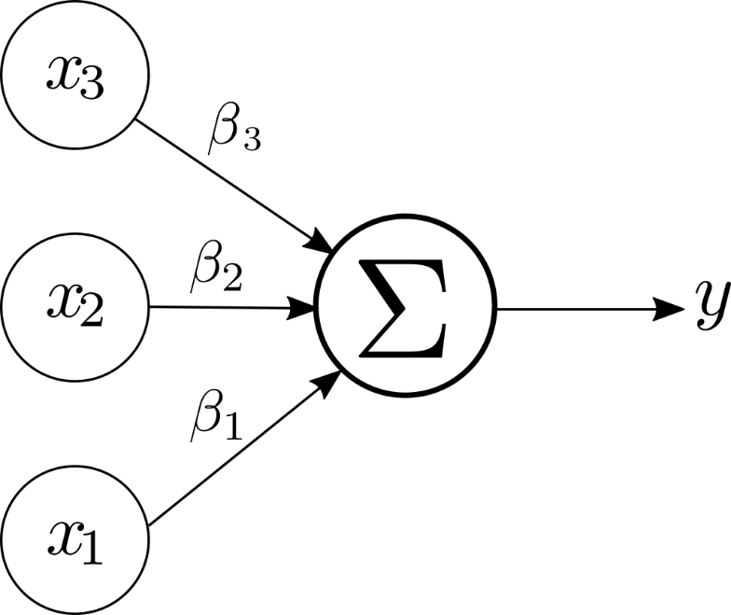
Antes que las redes neuronales fue la regresión lineal
La variable a predecir es una combinación lineal de las variables predictoras

Slide 13
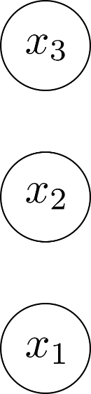
Computo de una red neuronal normal (feedforward neural network)

Slide 14
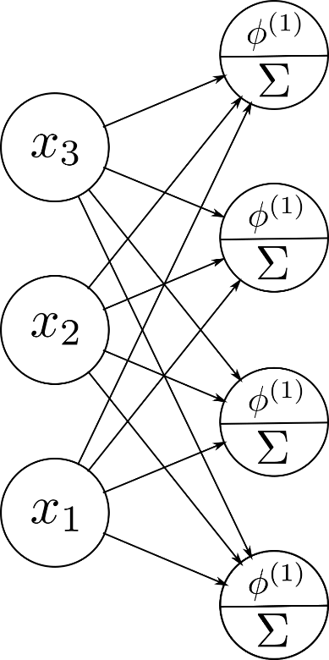
Computo de una red neuronal normal (feedforward neural network)

Slide 15
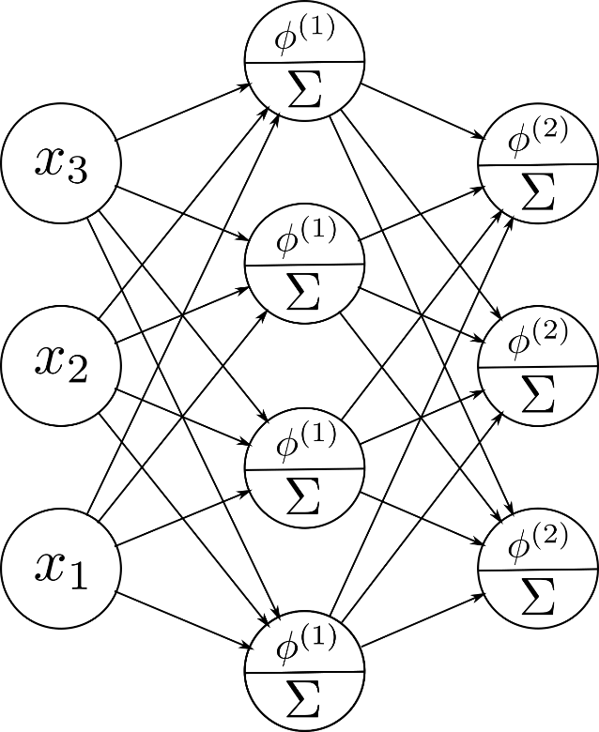
Computo de una red neuronal normal (feedforward neural network)

Slide 16
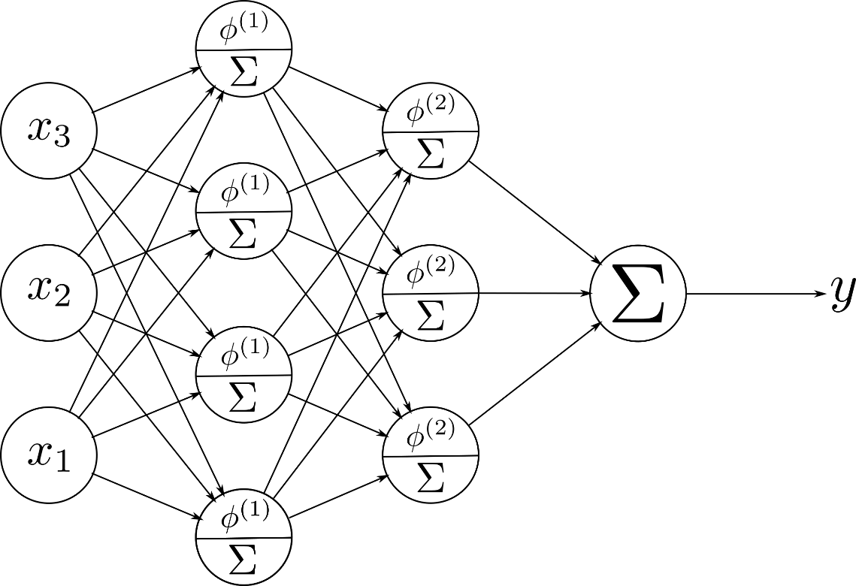
Computo de una red neuronal normal (feedforward neural network)

Slide 17
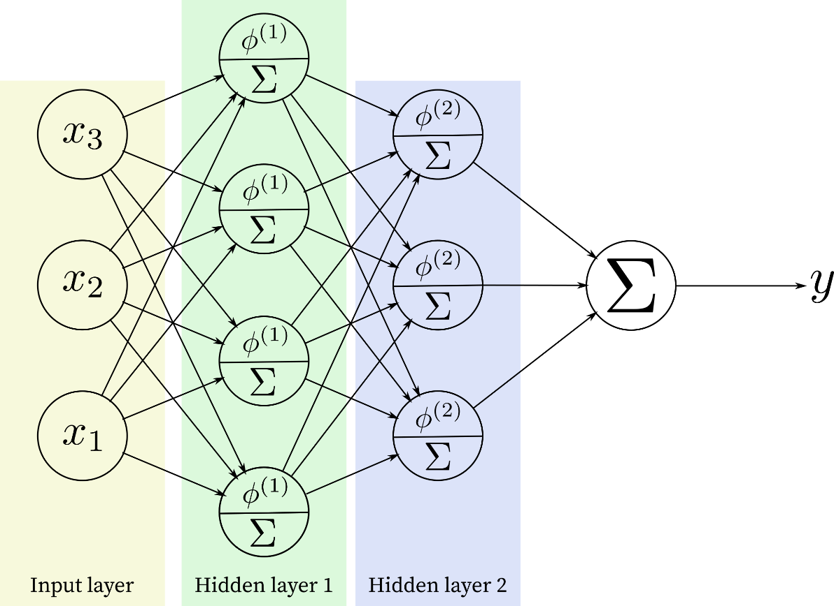

Computo de una red neuronal normal (feedforward neural network)
$$φ^{(l)}$$
No linearidad o función de activación

Slide 18
Redes neuronales recurrentes
Notes:
Está presentación no se enfoca en todo lo que es el mundo del Internet de las Cosas. Sino en lo necesario para entender el problema de investigación y el futuro aporte que se realizará

Slide 19
Computo de una red neuronal recurrente

Slide 20
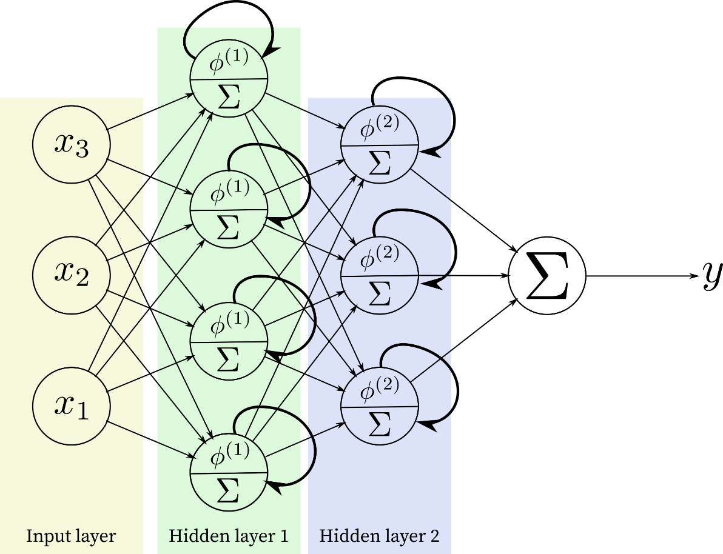
Computo de una red neuronal recurrente
Nodos recurrentes

Slide 21
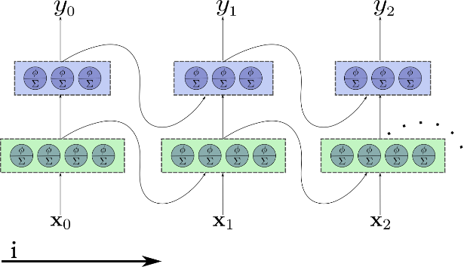
Computo de una red neuronal recurrente

Slide 22
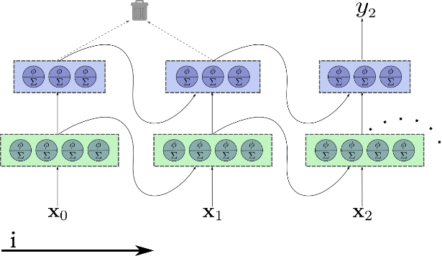
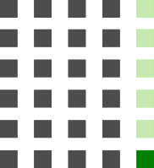
Computo de una red neuronal recurrente
Variables
Ignorar algunas salidas sería el equivalente a utilizar una ventana* para predecir un valor
Observaciones

Slide 23
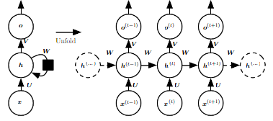
Computo de una red neuronal recurrente
http://www.deeplearningbook.org/contents/rnn.html

Slide 24
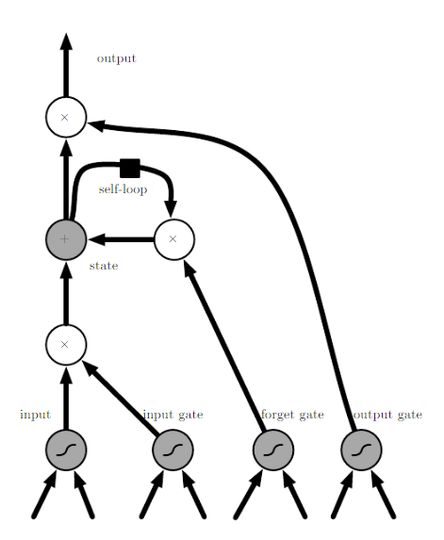

Long-short Term Memory (LSTM) Units
LSTM
Vs
http://www.deeplearningbook.org/contents/rnn.html

